Slide 1
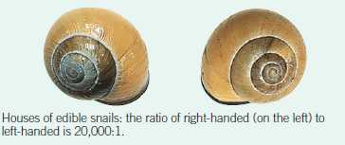
STEREOCHEMIE

Slide 2
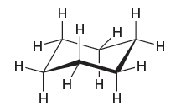
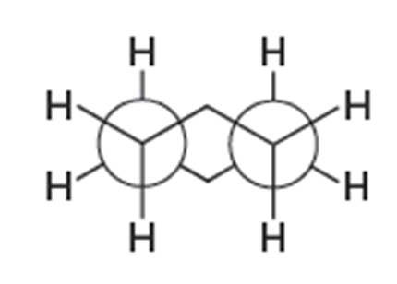
Typy vzorců

Slide 3
Označte * centra chirality a určete na nich absolutní konfiguraci
1
3
3
1
S
S
2
4
2
4
3
2
R
4
1
S
S

Slide 4
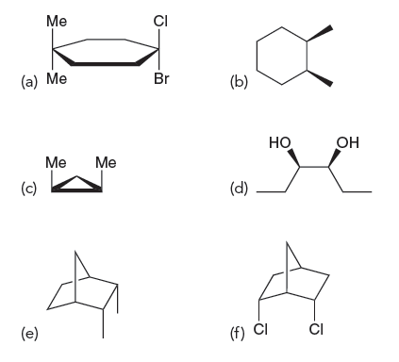
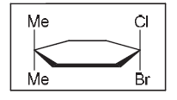
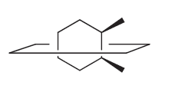
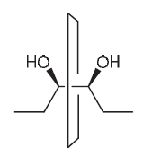
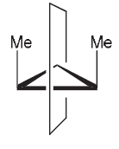
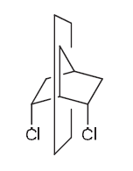
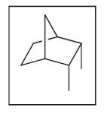
Najděte rovinu symetrie u následujících sloučenin
Notes:
Klein 5.25

Slide 5
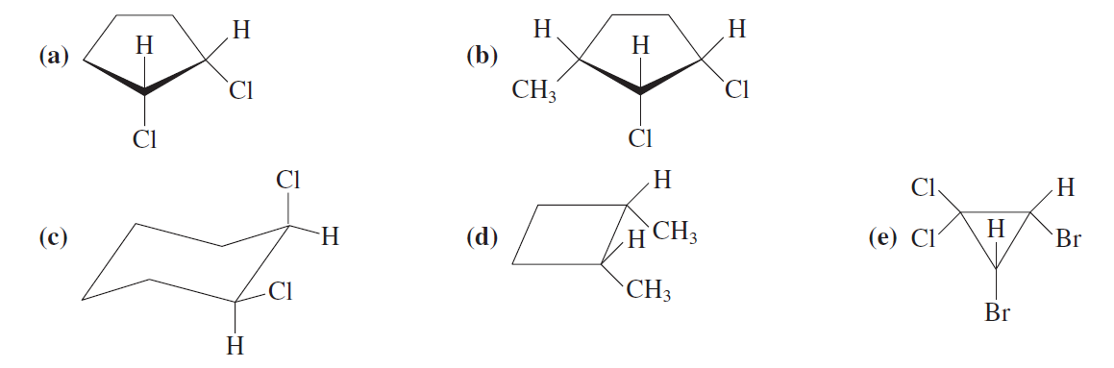
Která ze sloučenin není meso - sloučeninou

Slide 6
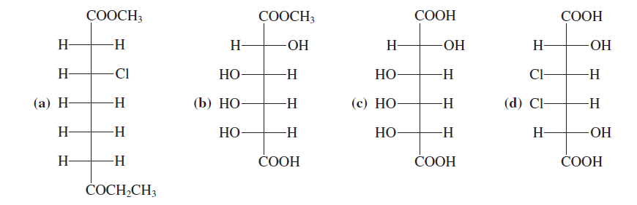
Která ze sloučenin nebude opticky aktivní
Opticky aktivní není d

Slide 7


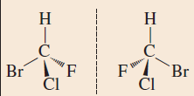

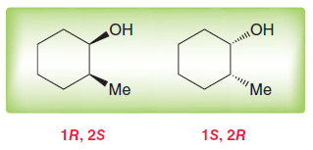
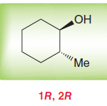
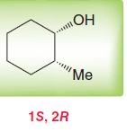
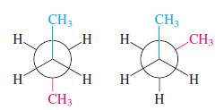
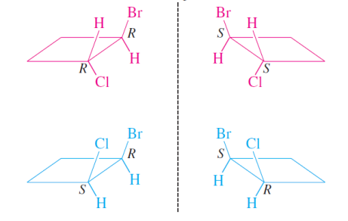
IZOMERY

Slide 8
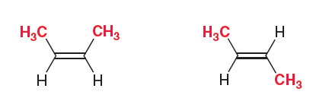
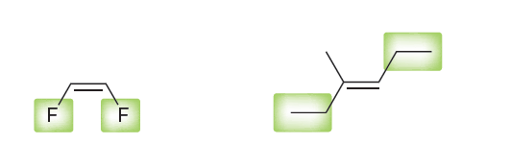
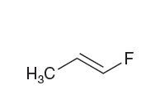
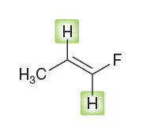
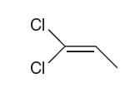
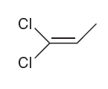
Geometrické izomery
cis
trans
cis
trans
trans
cis
trans
E-
Z-
stejné

Slide 9
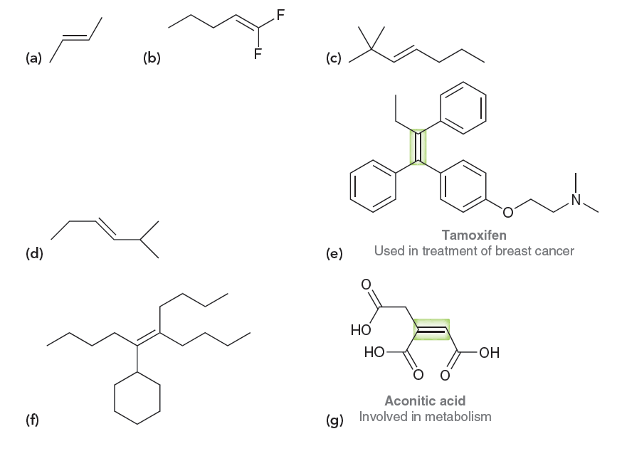
Kde je to potřeba, určete, o jaký stereoizomer se jedná (cis - trans, E - Z)
trans (E)
trans
trans (Z)
trans (E)
cis (Z)
Notes:
Klein 5.1

Slide 10
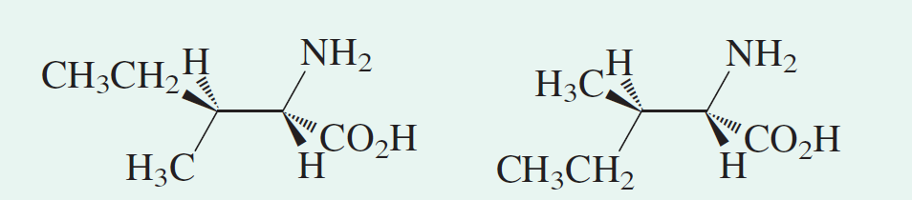
Uvedené sloučeniny překreslete do Fischerovy projekce a pojmenujte

Slide 11
Efedrin (A) se používá jako lék, která z uvedených projekcí odpovídá Fischerově projekci látky (A). Vytvořte systematický název efedrinu včetně určení absolutní konfigurace na centrech chirality.
Vzorce F a G
(1R,2R)-1-fenyl-2-(N-methylamino)propanol

Slide 12
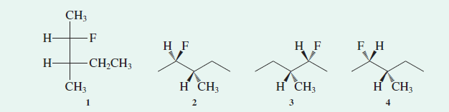
Jaký je vzájemný stereochemický vztah mezi uvedenými sloučeninami
S
S
1 - 2 diastereomery
1 - 3 enantiomery
1 – 4 stejná sloučenina

Slide 13
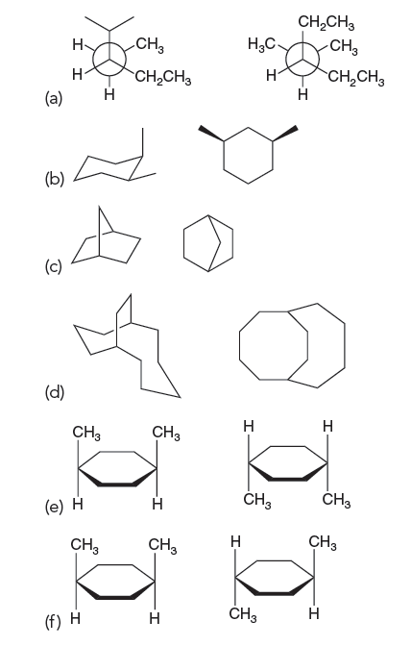
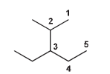
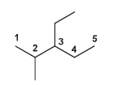
Určete, jaký je mezi uvedenými sloučeninami vzájemný stereochemický vztah
stejné
konstituční izomery
stejné
konstituční izomery
stejné
stereoizomery

Slide 14
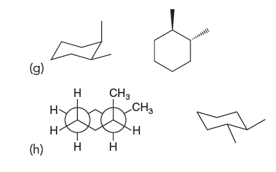
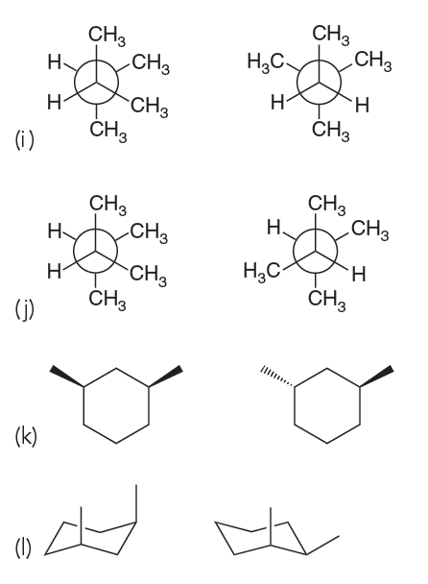


stereoizomery (cis – trans, diastereomery)
stereoizomery (cis – trans, diastereomery)
konstituční izomery
konformace téže sloučeniny
stereoizomery (cis – trans, diastereomery)
konstituční izomery

Slide 15
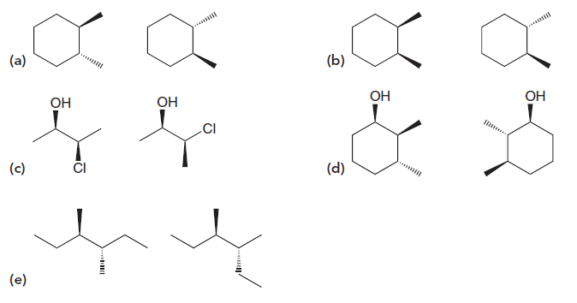
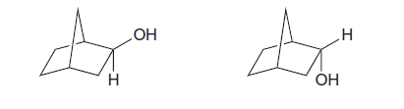
Určete, zda v uvedených párech jsou sloučeniny vzájemně enantiomery nebo diastereomery
a) enantiomery
b) diastereomery
c) diastereomery
d) diastereomery
f)
e) diastereomery
f) diastereomery
Notes:
5.21
5.22 Klein

Slide 16
Určete, jaký je mezi uvedenými sloučeninami vzájemný stereochemický vztah
1. diastereomery
2. stejné (meso-)
3. konformery
4. geometrické izomery

Slide 17
Nakreslete možné stereoizomery uvedených sloučenin. U každé z nich označte, zda otáčí rovinu polarizovaného světla či nikoli.
otáčí všechny
neotáčí
otáčí
diastereomery
enantiomery
neotáčí

Slide 18
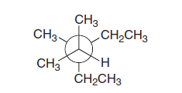
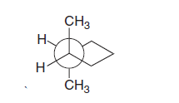
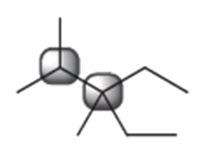
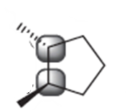
Nakreslete strukturní vzorec této sloučeniny

Slide 19
Uvedenou sloučeninu nakreslete v její nejstabilnější konformaci
S
S
S
S

Slide 20
Níže uvedenou sloučeninu nakreslete v její nejstabilnější konformaci
(1R,2R,3S)-3-terc-butyl-2-ethyl-1-methylcyklohexanol
3
4
2
3
S
1
1
1
S
2
3
2
4
R

Slide 21
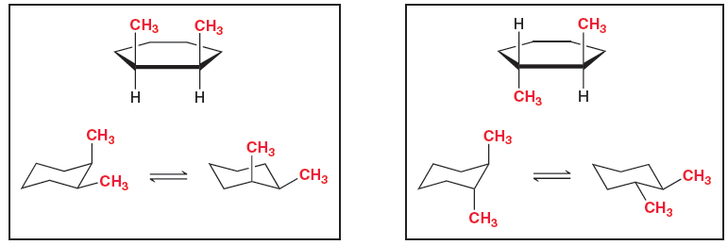
Určete, který ze dvou možných geometrických izomerů
1,2-dimethylcyklohexanu je termodynamicky stabilnější?
Může zaujmout konformaci, v níž je
diekvatoriální pozice obou objemných
substituentů

Slide 22
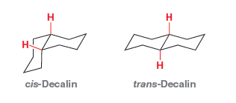
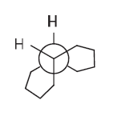
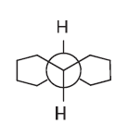
Určete, který ze dvou možných geometrických izomerů dekalinu je termodynamicky stabilnější?
cis- dekalin je stabilnější – pouze 2 gauche interakce (trans má 3)

Slide 23
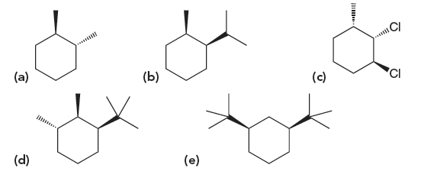
Nakreslete nejstabilnější konformaci uvedených sloučenin
Notes:
Klein 4.33

Slide 24

Která ze sloučenin se nachází přednostně v židličkové konformaci a která v twist formě?
Notes:
Cis forma by měla jednu skupinu axiální

Slide 25
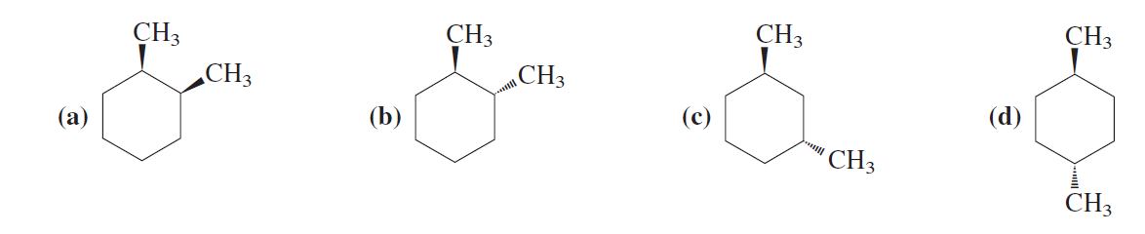
Který z uvedených derivátů cyklohexanu je chirální?

Slide 26
Molekulu překreslete do Fischerovy projekce a pojmenujte včetně deskriptorů stereochemie
1
4
2
5
3
S
R

Slide 27
Nakreslete strukturní a Fischerův vzorec pro:
(2R,3S,4R)-natrium-2-amino-3-fenyloxy-4-methylhex-5-enoát
a uveďte celkový počet možných stereoizomerů této látky

Slide 28
Označte * centra chirality a určete na nich absolutní konfiguraci

Slide 29
Následující sloučeniny systematicky pojmenujte včetně užití deskriptorů pro prostorové uspořádání molekul (označení konfigurace)

Slide 30
Následující sloučeniny systematicky pojmenujte včetně užití deskriptorů pro prostorové uspořádání molekul (označení konfigurace)

Slide 31
Nakreslete vzorce následujících sloučenin včetně znázornění prostorového uspořádání
Nakreslete vzorce následujících sloučenin včetně znázornění prostorového uspořádání
  (2S,3E)-1-(N-fenylamino)-5,5-diethoxyhex-3-en-2-ol
  (5R,3Z)-4-brom-3-cyklopentyl-5-methylhept-3-en-2,6-dion

Slide 32
Na vyznačených centrech chirality určete absolutní konfiguraci

Slide 33
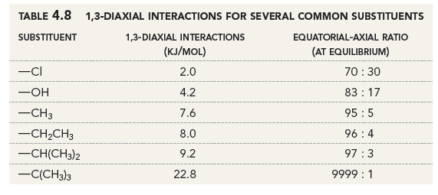
Uvedenou sloučeninu nakreslete v její nejstabilnější konformaci

Slide 34
Určete, jaký je mezi uvedenými sloučeninami vzájemný stereochemický vztah

